Slide 1
Educare a una pace disarmata e disarmante
Nota pastorale CEI 2025

Slide 2
Una nota pastorale può diventare un testo per la scuola?
… Alle nostre comunità viene dato uno strumento per leggere la realtà contemporanea (prima parte della Nota); viene poi rivolto l’invito ad attingere alla Parola di Dio e al Magistero una visione di riconciliazione, di pace, di convivenza tra i popoli, continuamente minacciata dal peccato nelle sue forme anche “strutturate” di ingiustizie e di guerre (Presentazione)
Leggere la realtà
Leggere la Scrittura
Leggere il magistero

Slide 3
Leggere la realtà
Leggere la Scrittura
Leggere il magistero
L’approccio alla lettura della Scrittura non è (solo) confessionale
Il filosofo Ricoeur ha una espressione interessante (che vale anche per la Scrittura): la scrittura abolisce un riferimento ostensivo agli oggetti del mondo.
Tradotto = scriviamo non perché le cose le abbiamo davanti
* tipico è lo scrivere poetico
* ma anche lo scrivere storico (ciò che scrive la storia non è più davanti a noi)
* la fiction è invece uno scrivere senza eventi (che però sembra ostensivo di oggetti del mondo che non ci sono …)

Slide 4
… prima di leggere la Scrittura la premessa è conoscere che cosa essa è:
Poetica
Storia
Fiction
… anche nella Scrittura «lavora» questa ricchezza di linguaggio … (ma non ci fermeremo su questo!)
… quando comincio a leggere il rischio è di «vedere» soltanto un punto, rispetto alla «visione» del tutto (di un libro … di più libri) – lettura eretica
… posso leggere un tema (la pace nelle Scritture) ma in realtà ne trovo altri (la guerra, il conflitto, l’assenza della pace)

Slide 5
Entriamo subito nel «tema» della pace (che leggiamo in orizzonte educativo). E lo facciamo andando alle precise indicazioni della Nota pastorale della Cei (2025)
È ancora Ricoeur a fornire una suggestione interessante sulla scrittura:
(ogni) percorso del senso (di uno scritto) comincia nel testo ma si compie fuori dal testo, nel lettore …
Tradotto = il testo non è un «feticcio» ma un «produttore di senso» che sta altrove rispetto al testo … dunque non bisogna trattare i testi come feticci (dentro di loro c’è un senso) ma trattarli come produttori di senso (fuori di loro, e grazie a loro, un senso potrà prodursi …)
Questa è unna regola generale … non «spiegare» i testi ma semplicemente «leggerli» (nella loro rugosa oggettività …)

Slide 6
La Nota pastorale della Cei (2025) colloca le Scritture nel secondo capitolo:
L’oggi e la storia
Memoria di annunci di pace
Beati i costruttori di pace
Se tutta la Nota ha un tono «educativo», allora ne consegue che per «educare alla pace» la Scrittura non è il tutto di questa educazione: c’è l’oggi e la storia (1.) e c’è la ricca varietà dei modelli, dei testimoni, dei «pionieri» (3.).
La rilevanza che hanno le Scritture ebraico-cristiane per il tema della pace è soprattutto memoria (all’indietro) di annunci (in avanti). Leggere la Scrittura in qualche modo annuncia una memoria …

Slide 7
… diamo un’occhiata generale all’indice della Nota in questa parte
2. Memoria di annunci di pace
  a. Nello spazio della Scrittura
  b. Percorsi ecclesiali
… dunque solo 2.a. è il luogo della Nota che fa «spazio» alla Scrittura (non è necessario che la Scrittura entri in noi … ma che noi entriamo in questo «spazio»). Questa nota di metodo è utile!
Poi questo «spazio» è abbozzato in 4 passaggi:
  Il Dio biblico e la violenza
  La violenza degli umani (radice del peccato, realismo, superamento salvifico)
  Il primato della fraternità: «non uccidere»
  «Egli è la nostra pace»

Slide 8
… facciamo una veloce lettura con qualche commento
Si comincia con il tema Dio/violenza
… è strano che educare alla pace possa partire da «dio» e dalla «violenza» (i due aspetti non sono tranquillamente utilizzabili nell’insegnamento … mentre violenza ha un preciso significato, «dio» è già qualcosa di insignificante) – quello che può avere un significato è che la «cultura» umana ha utilizzato il tema «religioso» anche per trattare del tema della violenza e della pace. Guerra e pace possono aprirci a qualcosa di più grande di noi? Per trattare della violenza e della pace sono sufficienti le spiegazioni storiche, le spiegazioni scientifiche, è sufficiente la psicologia o l’antropologia? Qui c’è tutto il peso della «religione» come tema culturale, universale, «fissato» in memorie per tenere aperto un annuncio …

Slide 9
Come imposta il tema Dio/violenza la Nota?
… qui sarebbe interessante un dialogo tra noi, ma questo presuppone la lettura del testo … avendo letto il testo (e qualche frammento lo utilizzeremo qui) mi limito a un monologo …
Quale testo prendereste dalla Scrittura?

Slide 10
La Nota comincia con Gen 1 – una lettura troppo confessionale
Ecco il passaggio della Nota:
Nel primo racconto della creazione, Dio guarda con benevolenza ogni vivente e vede che tutto è «tov», che ogni creatura è buona, è bene. Nel mondo desiderato da Dio, regna la pace, lo shalom: completezza, soddisfazione, assenza di recriminazione, vita in abbondanza (cf. Gv 10,10b), come un fiume gonfio di acque (cf. Is 66,12); nel sogno originario di Dio le creature non si mangiano a vicenda (cf. Gen 1,29-20), né c’è sopraffazione o violenza, ma cura e responsabilità per ogni vivente (cf. Gen 1,28).

Slide 11
La citazione di Gen 1 è pertinente, ma «letta» troppo in fretta … (tralascia i vv. 1-2 di Gen 1)
1 In principio Dio creò il cielo e la terra. 2 La terra era informe e deserta e le tenebre ricoprivano l’abisso e lo spirito di Dio aleggiava sulle acque.
3 Dio disse: «Sia la luce!». E la luce fu. 4 Dio vide che la luce era cosa buona e Dio separò la luce dalle tenebre.
… Dio creò dal caos (più che dal nulla), visto che informe/deserta sono usati nella Scrittura (Gb 12,24; Is 24,10; 45,18) per descrivere la desolazione e il vuoto dopo un crimine di guerra …
Vi è una violenza primordiale (una guerra caotica) dalla quale Dio trae il kosmos pacifico? Un testo religioso che non è pacifista? Cosa può «produrre» nel lettore la rugosa oggettività di un testo?

Slide 12
La Nota prosegue ricordando che le creature non si mangiano a vicenda. E questa nota sul «regime alimentare» spesso la usiamo in senso vegetariano (alimento primordiale), mentre ha un significato «pacifico» e «anti-violento». Nella rugosità oggettiva del testo compare questo legame (arcaico) tra cibo e violenza, tra cibo e pace, tra macelleria (… la guerra come un macello) e tavola (… la pace come compagnia di mensa). L’alimentazione come luogo di educazione alla pace? Il cibo «divorato» così come la spada «divora»? La cottura al sangue … L’umano «che divora» l’umano?
Is 25,8 (nel banchetto pacifico …) Dio «distruggerà la morte», ma qualcuno traduce «divorerà il divoratore» (F. Riva, Filosofia del cibo, 49) … l’eucaristia (prima comunione …) significa mangiare colui che mangiato la violenza?

Slide 13
La Nota dopo Gen 1 fa riferimento al rugoso oggettivo di Gen 6: il cataclisma (alla lettera: annegamento) non è forse gesto violento di Dio? Qualche lettura ebraica del mabul (diluvio) vanno nella direzione non di un atto violento di un potente, ma piuttosto dell’impotente che torna al punto di partenza (con una precisa differenza tra violenza che distrugge e annullamento che conserva una ripartenza).
La Nota si ferma qui per il diluvio, ma Gen 9,13 fa comparire il simbolico della pace (arco colorato) … un versetto troppo laicizzato? Oppure un segno troppo poco sensato a partire dalla sua comparsa nelle Scritture?
Su questo «segno» qualche nota aggiuntiva …

Slide 14
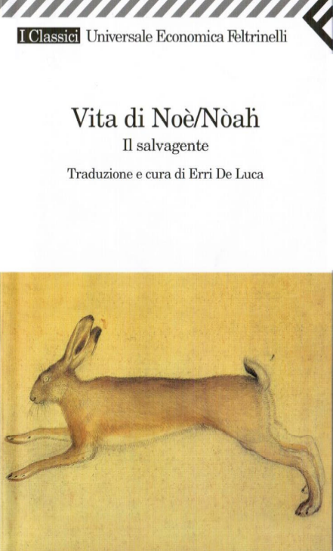


Gen 9 (seguiamo liberamente Erri De Luca, Vita di Noè/Noah). Il salvagente, Feltrinelli, Milano 2004)
[… dopo il finimondo]
11 farò sorgere la mia alleanza presso di voi e non sarà tagliata tutta carne ancora da acque del diluvio. E non sarà ancora diluvio per guastare la terra
12 E disse "Questo è segno dell’alleanza che io do tra me e tra voi e tra tutto fiato di vita che presso di voi: per generazioni mondo
13 Il mio arco ho dato nella nuvola: e sarà per segno di alleanza tra me e tra la terra.

Slide 15
… dal commento di E. De Luca
Dio si dà un divieto/limite (rinuncia all’onnipotenza)
Non c’è data di scadenza (da parte di Dio …)
Allenza tra me e voi (traduzione italiana) ma l’ebraico aggiunge un «tra»: alleanza tra me e tra voi (vostra responsabilità?)
Al di là di ogni poesia l’arco è un’arma da guerra. Dio depone al suolo il suo più micidiale ordigno di strage. Lo poggia a terra con la curva rivolta verso lui (acqua fermata dall’arcata …), come un coltello che Dio tiene per la mala e offre il manico ad ogni creatura

Slide 16
Gen 9
14 E sarà nel mio annuvolare nuvola sopra la terra: e sarà visto l’arco nella nuvola
15 E ricorderò la mia alleanza che è tra me e tra voi e tra tutto fiato di vita in tutta carne. E non sarà ancora: le acque per diluvio per guastare tutta carne.
16 E sarà l’arco nella nuvola. E lo vedrò per ricordare alleanza di mondo tra Elohìm e tra tutto fiato di vita in tutta carne che è sopra la terra

Slide 17
… dal commento di E. De Luca
La minaccia ci sarà ancora (di nuovo si ispessirà il cielo fino all’oscurità)
… ma dentro la nuvola comparirà un dispositivo di sicurezza (acqua filtrata dal sole) … il colore rosso (allarme?) sta sopra, dalla parte di Dio … la forma (curvato all’in su) impedisce che le acque si raccolgano … scivolano via, scolano …
Lo vedranno tutte le creature (e ne avranno coscienza?)
Dio lo vedrà (e ricorderà) «e non sarà ancora». De Luca commenta così: La frase sta da sola, non ha per soggetto le acque, è solo voce che ribadisce la promessa di mai più. È un solenne e commosso assolo

Slide 18
… fino a qui abbiamo intravisto testi che «producono» un senso non ideologico sul tema della pace. La violenza primordiale è associata nei testi religiosi alla pacificazione primordiale (di cui vi è traccia cosmica …) – siamo nel cuore di testi poetici
Ma non è tutto qui!
Vi sono testi storici – la Nota li ricorda attribuendo a Dio la responsabilità con una nota che non deve sfuggire: «[Dio] sostiene il popolo impegnato in guerre di conquista».
Dio violento e Dio di violenza, spinoso tema che compare in un comparto preciso delle Scritture (da Esodo fino a 2Re), praticamente dall’esodo all’esilio. Fra tutti i testi brilla per violenza il libro dei Giudici. Vi è un testo (non proprio semplice …) da indicare

Slide 19
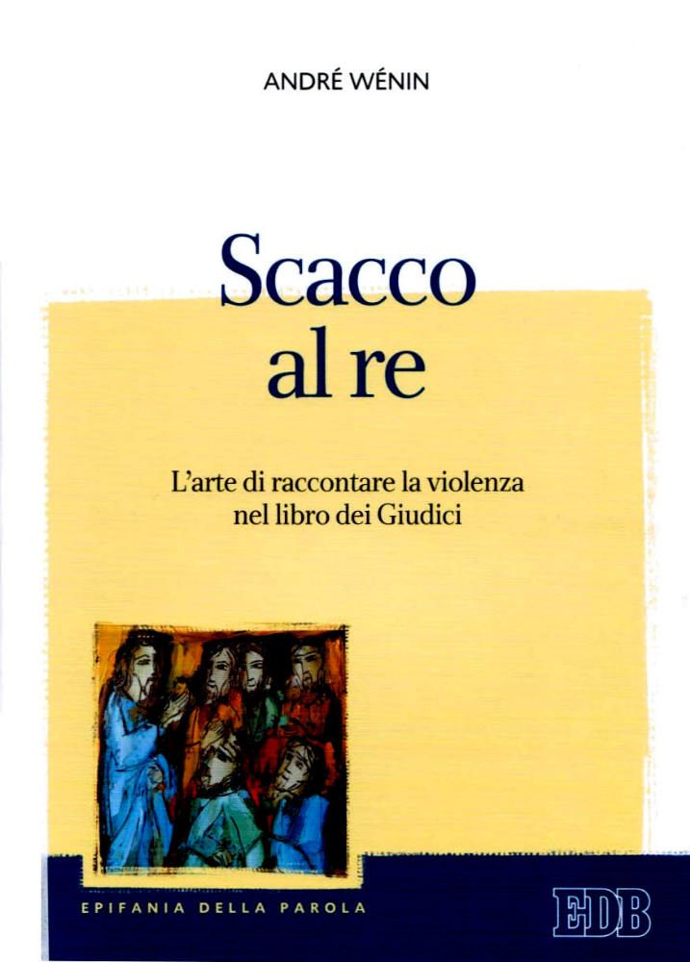
… dall’esodo all’esilio (cioè da Es fino a 2Re) – cioè la parte della Scrittura che viene denominata opera storica deuteronomista
(notiamo che non c’è Genesi in questo blocco colossale di testi)
… non basta leggere i testi (perché c’è un’interessante «epoca» di redazione dei testi)
Per il nostro discorso sul tema violenza/pace, la redazione dei testi è molto valorizzata oggi dagli studiosi della Scrittura. Ad es. i testi su Abramo (Gen 12-25) raccontano di un tempo precedente l’esodo … ma vengono scritti in epoca diversa (dopo l’esilio). Cosa può indicare questo?

Slide 20
… che il ciclo di Abramo è una posteriore «inserzione» prima della storia narrata di esodo-esilio (storia deuteronomica). Prima dei testi pieni di violenza e di guerra, la Scrittura inserisce un «inizio» pacifico, diplomatico, senza terra …
Questo genera un effetto nel lettore: il ciclo di Abramo è un altro modo di leggere l’antagonismo di Israele con i vicini. Mentre tutta la storia (deuteronomica) fino alla distruzione di Gerusalemme (587) racconta un feroce antagonismo bellicoso, le tradizioni patriarcali di Gen 12-36 (redatte dopo l’esilio) inseriscono nella storia della salvezza un modo originale di illuminare il futuro di Israele: riprendere lo sforzo di conciliazione dei patriarchi (prima della terra e della conquista), una possibile relazione meno ostile di quanto la storia deuteronomica mostra. Israele non è fatto per la guerra, ma per la «diplomazia» (tutti gli episodi di Abramo che fa patti con stranieri, con popoli ostili o neutrali, )

Slide 21
in Gen 12-36 il rapporto di Israele con le nazioni dà un’altra immagine di se stesso rispetto a Es-2Re: nei Patriarchi non c’è l’ossessione della conquista, non c’è conquista della terra, è debolissimo i tem dell’identità. Abramo (Isacco e Giacobbe) non sono antagonisti con i vicini (anche se tutta la storia successiva dirà il contrario …)
I testi sui Patriarchi (Gen 12-36) ma anche tutta la storia di Giuseppe (ebreo/egiziano!) possono essere letti come una riflessione profonda sulla realtà geo-politica di Israele. Lo scontro (ciclico e violento) con i paesi vicini non stanno all’origine abramitica del popolo eletto. Le tradizioni patriarcali metteno in scena antenati (Abramo, Isacco e Giacobbe) che mostrano il miracolo della coesistenza, fatto di tutto un intreccio di discussioni e di compromessi.
Un indizio? Il testo di 1Mac 12,21:
«Si è trovato in uno scritto, riguardante gli Spartani e i Giudei, che sono fratelli e che sono della stirpe di Abramo»

Slide 22



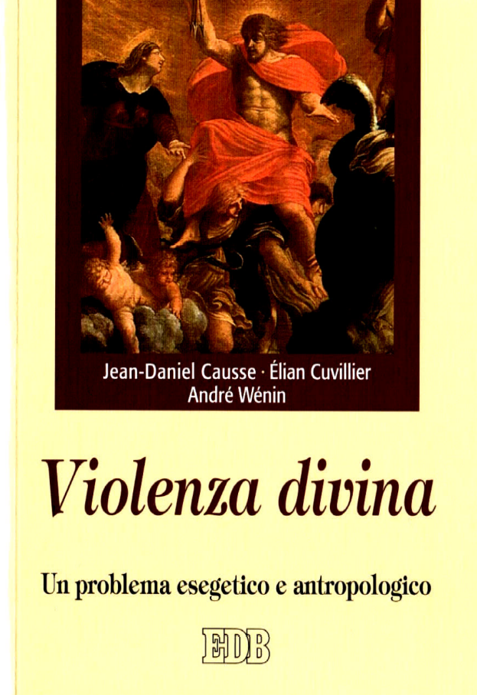

Slide 23

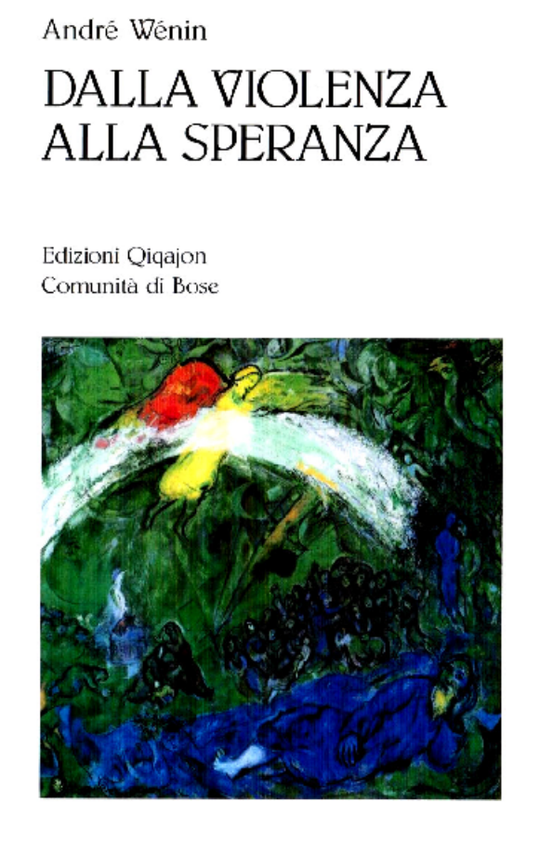


Slide 24
… leggere la Scrittura non è leggere testi pacifisti, ma leggere testi bellicosi che dichiarano la propria auto-distruzione (esilio) insieme alla propria auto-glorificazione (conquista della terra).
Si può essere popolo-senza-terra e popolo-nella-universale-benedizione? Come Abramo, Isacco, Giacobbe e Giuseppe?
Nei profeti i Patriarchi praticamente scompaiono
… e siamo all’Israele contemporaneo …
Dio «impone» la guerra o «impone» la pace?
La Scrittura si contraddice oppure si auto-corregge?

Slide 25
… un piccolo esempio (a proposito dei testi violenti di Deuteronomio sulla guerra) è illuminante:
Dt 20,19-20
«Quando farai guerra a una città per conquistarla e la cingerai d’assedio per lungo tempo, non ne distruggerai gli alberi a colpi di scure; ne mangerai il frutto, ma non li abbatterai: l’albero della campagna è forse un uomo che tu debba includerlo nell’assedio? Potrai però distruggere e abbattere gli alberi che saprai non essere alberi da frutto, e ne costruirai delle opere d’assedio contro la città che fa guerra contro di te, finché cada»
Israele a Gaza (con armi intelligenti) … visto che ha dato nomi biblici alle sue «distruzioni», ha letto questo versetto?

Slide 26
… nello «spazio della Scrittura» (Nota CEI 2.1) viene praticamente tralasciato tutto il filone «profetico» (dove invece si alimenta molto il pacifismo cristiano). Nei profeti la «pace» è soprattutto in orizzonte escatologico (la pace dei cimiteri …), ma non manca l’orizzonte faticoso e laborioso della costruzione (o de-costruzione) umana. Tuttavia …
Is 2,4 (Mic 4,3) | Gioele 4,10
Muteranno le loro spade in zappe e le loro lance in falci | Fabbricate spade con le vostre zappe, e giavellotti con le vostre falci

Slide 27
Bisogna «leggere» i testi e non spiegarli!
Ancora seguendo la Nota CEI si passa (sempre nello «spazio della Scrittura») ad un secondo tema (dopo quello di Dio/violenza):
La violenza degli umani: la radice del peccato, il realismo e il superamento salvifico
… notiamo che l’orizzonte peccato/salvezza non si presta facilmente ad essere trattato come tema educativo (quasi confessionale?). Il riferimento a Gen 3 è tema antropologico che apre alla domanda educativa riguardo il male «voluto» (non tutto il male!) – la sua «radice» e la sua «universalità» …
Più utile è la citata «legge del taglione», con il tema della giustizia non-vendicativa (un occhio … due occhi) ma «proporzionale» (uno … uno). La Nota (si riferisce a Es 21,24 ma non lo cita) va fino a Es 21,26: «Se uno colpisce l'occhio del suo schiavo o l'occhio della sua schiava e glielo fa perdere, li lascerà andare liberi in compenso dell'occhio perduto». La proporzione è diversa se si tratta di un potente con un debole …

Slide 28
… procedendo con la Nota CEI giungiamo al terzo passo dentro lo «spazio della Scrittura»: Il primato della fraternità: «non uccidere»
A ben leggere il breve testo della Nota, più che della fraternità si parla della resistenza nonviolenta, con attenzione a non trattarlo come tema «giuridico» (amare i nemici significa scarcerare i colpevoli?) ma come tema «sapienziale» (che cosa potrebbe succedere se tu non «ripeti» la violenza che è stata fatta a te?) – il finale di questa parte scivola sul confessionale (siamo tutti figli di Dio) … potrebbe essere più utile il racconto evangelico della passione di Gesù (nessuna parola non-pacifica di Gesù ha scatenato la sua violenza … ma la violenza di altri per quella parola)
L’ultimo paragrafo dello «spazio della Scrittura» offre materiale difficilmente trasferibile su un piano educativo (Cristo è la nostra pace …). Su questo punto ci vorrebbe un incontro specifico che apre al tema: la fede e la pace (un po’ più complesso di quello religione-pace)

Slide 29
… chiudiamo recuperando un ultimo testo a cui fa allusione la Nota CEI alla fine del primo punto (Dio/violenza).
Vi è un accenno alle parole violente di Gesù (che non ha sempre parole pacifiche). Gesù è ebreo e conosce la «collera di Dio» (al quale non va bene tutto …), dunque è la riscoperta della figura di Gesù (quella storica) che si fa utile per il tema del compromesso tra una religione e la politica (molte parole non-pacifiche di Gesù sono rivolte a «capi» … i quali per la loro pace provocano/tollerano la non-pace per gli altri).
Utile ad impostare il tema della «violenza delle parole» (apprezzabile?) da distinguere da quello delle «parole della violenza» (apprezzato più di quanto pensiamo!)
… tra queste parole non-pacifiche di Gesù viene citata quella (forse) più famosa:
«sono venuto a portare non pace, ma spada» (Mt 10,34; Lc 12,51)

Slide 30
«sono venuto a portare non pace, ma spada» (Mt 10,34; Lc 12,51)
Due precisazioni su questo versetto, che di per sé è solo in Mt, perché Luca contrappone alla pace non «la spada» ma «la divisione» (costretti a prendere posizioni in una casa di cinque persone):
«Ritenete che pace sia venuto a dare sulla terra? No, dico a voi, ma la divisione. Saranno infatti cinque in una casa …» (Lc 12,51-52)
«Divisione» significa che tra cinque persone è impossibile restare neutrali (2+2 …) perché costretti a scegliere da che parte stare (3 contro 2 o 2 contro 3). Con Gesù non è il tempo della neutralità dello stare in due staffe …
Solo Mt parla di «spada», ma non è quella classica per la guerra. La traduzione migliore è «coltello» e il contesto è lo stesso che in Luca (= preferenza del legame con Cristo rispetto ai legami più innocenti e legittimi)
Tuttavia ne è stato fatto una parola legittimante eserciti e armamenti …

Slide 31

C’è testo (complesso ma interessante) di M. Bellet, «Non sono venuto a portare pace …». Saggio sulla violenza assoluta, Messaggero, Padova 2012
Un libro per tutti i pacifisti e per tutti i violentisti.
Per i pacifisti, perché la violenza esiste! Per i violentisti, perché la pace può esistere (siamo fatti per questo!).
Gesù non fu un pacifista? Forse Gesù è l’unico vero pacifista per il quale la violenza (che ha sperimentato su di sé) non ha avuto alcun posto nella sua vita (nessuno è riuscito – come lui - a portare alcuna violenza nel suo cuore e nei suoi gesti … semmai qualche parola e qualche gesto per scuotere l’acqua stagnante …).
Ma lui non era un semplice uomo …

Slide 32
Se Gesù è tutto per la pace allora quale senso può avere il fatto che lui non è venuto a portarla?
È il secondo senso che può arrivare dal titolo di Bellet: Non sono venuto io a portare la pace … spetta a voi! Voi, potete portare la pace … visto che non siete riusciti a togliermi la pace.
Bellet si domanda se è possibile chiarire la violenza. Lo dice continuamente nel testo: è impossibile … è un’illusione! In tutti i nostri chiarimenti e nelle nostre chiarezze sulla violenza (l’illuminismo non ha illuminato molto) la Scrittura non va trattata come testo illuminante (o illuminista). È necessario ascoltare qualcosa che non parla da luoghi di chiarezza. E tra questi luoghi di chiarezza (senza illuminazione) c’è il «racconto-Gesù», un luogo che parla l’«oscurità» … di quello che può essere «illuminato».
La Parola dà parola a quello che è oscuro, e illuminandolo lo fa parlare (illuminando noi stessi)

